Slide 1
AFUP LYON
Une antenne régionale de l'AFUP

Slide 2
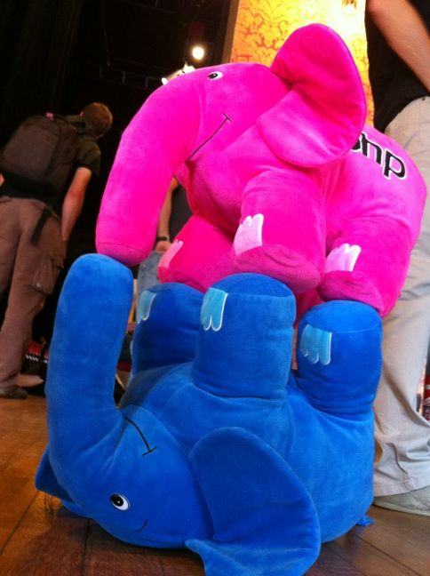


Promouvoir le PHP en France

Slide 3
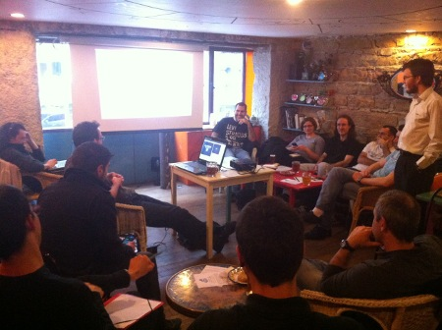
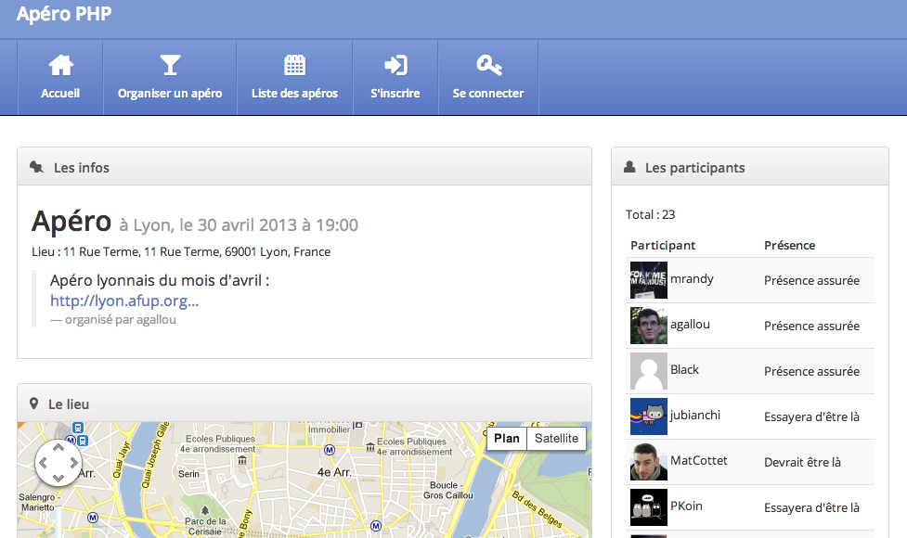
Les apéros PHP
Apéro PHP / mensuel / aperophp.net

Slide 4
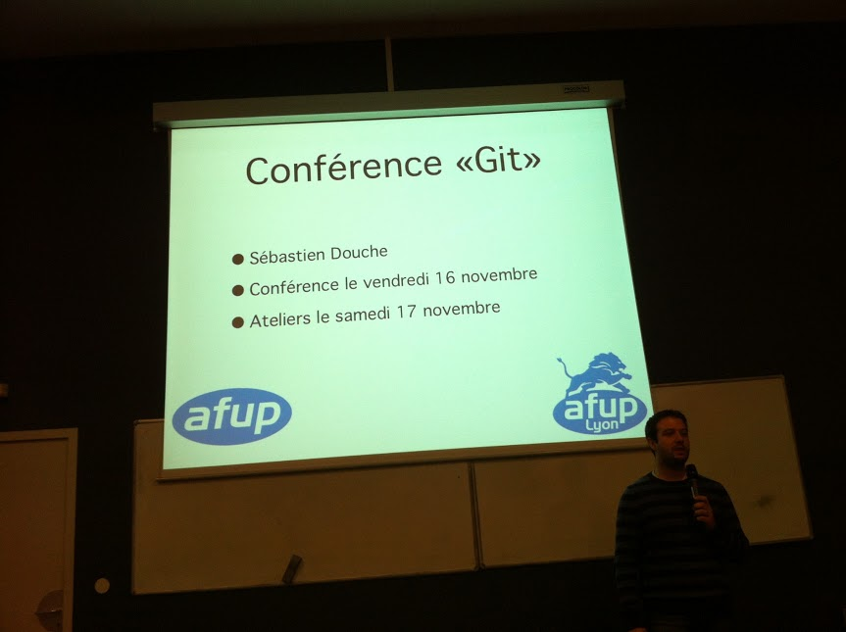
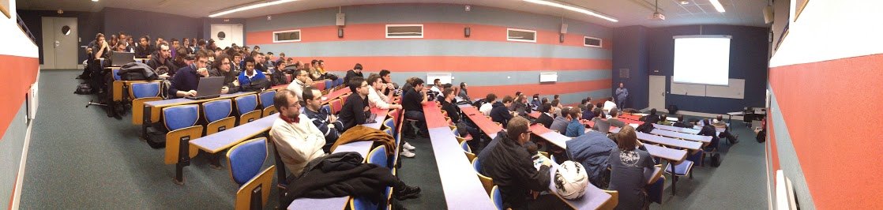
Les rendez-vous AFUP
Des conférences animées par des intervenant professionnels

Slide 5

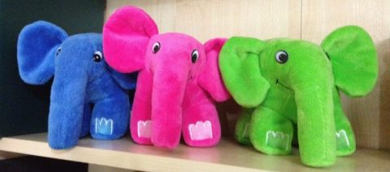
Retrouvez l'AFUP LYON
http://lyon.afup.org/
@AFUP_Lyon
Le PHP Tour est un cycle de conférences itinérant qui s'arrêtera à Lyon en 2014 !

